Slide 1
Эффективная коммуникация: технологии публичного выступления
А.Б. Оришев - доктор исторических наук, доцент, заведующий кафедрой истории РГАУ-МСХА имени К.А. Тимирязева

Slide 2
Подготовка к выступлению
Готовим тезисы выступления: формулируем основные мысли, которые озвучить в ходе выступления. Важно, чтобы выступление было последовательным и нескучным.
Заготавливаем две-три шутки для того, чтобы взбодрить аудиторию. Выигрышным моментом являются многочисленные примеры из жизни.
Выясняем информацию о том месте, где придется выступать: какой зал, какая в нем акустика, какая аппаратура, либо это просто улица.

Slide 3
Ход выступления
Первые 90 секунд решают все!

Slide 4
Ход выступления
Поинтересоваться, всем ли хорошо слышно, удобно ли расположилась публика
Выразить восхищение краем, природой, сказать о том, что понравился такой-то дом, завод, парк, сквер
Продемонстрировать свое умение руководить
В неуправляемой аудитории стоит сделать то, что публика не ждет!!!

Slide 5
Состояния оратора и публичное выступление
управляем своими чувствами, снижаем степень волнения:
перед выступлением - быстрая походка в течение пяти минут;
держать руки свободно опущенными, но не засовывать их в карманы;
несколько раз подвигать челюстью вперед, назад;
три-пять раз сделать глубокий вдох и выдох;
сказать себе на выдохе плавно – спокойствие;
не надо стесняться разминаться, как разминаются перед выступлением спортсмены, актеры, артисты. Лучше найти что-то индивидуальное, что лучше всего помогает конкретному оратору;
зажать в руках монету или другой мелкий предмет

Slide 6
Технология ответов на вопросы
Вариант 1
Универсальная схема согласия и мягкого перевода на нужную точку зрения:
сам вопрос;
присоединение, заинтересованность, согласие с мнением другого;
связка на отстройку от вопроса;
переход к своей точке зрения.

Slide 7
Технология ответов на вопросы
Вариант 2
уточнение вопроса, с переформированием его под то, что выгодно Вам. Далее, ответ на свой же вопрос. Примерами уточнения могут быть следующие фразы: правильно ли я вас понял?, если я вас правильно понял?, наверняка вы имели ввиду... Произнеся эти слова, Вы делаете поворот, направляя разговор в выгодное для себя русло.

Slide 8
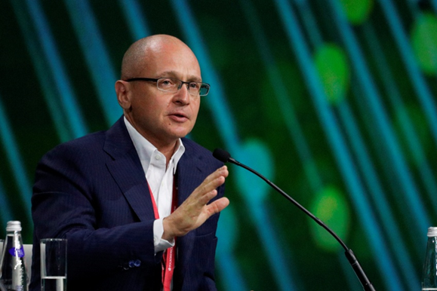
Технология ответов на вопросы
Вариант 3
уход от вопроса с переносом времени ответа. Примеры: отличный вопрос, спасибо, что вы его задали, я постараюсь ответить на него чуть позже. Этот прием можно использовать один-два раза в течении выступления, но не больше.
Сергей Кириенко “Будет ли уволен директор завода?». «Цель моего визита ознакомительная. Надо повстречаться с людьми».

Slide 9
Технология ответов на вопросы
Вариант 4
нейтрализация группы. Примеры: отличный вопрос, он требует особого внимания. Кто еще разделяет мнение товарища? Этим вопросом стоит заняться отдельно. Иван Иванович, подойдите к группе товарищей и запишите все, что они скажут. Мы с этим разберемся.

Slide 10
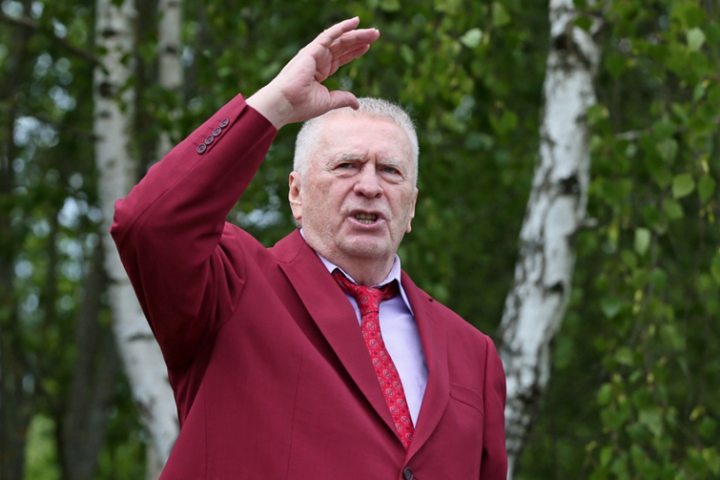
Технология ответов на вопросы
Вариант 5
Метафора, история из жизни. Этот прием эффективно использовать при ответах на бытовые вопросы.
В.В. Жириновский мастерски владеет этим приемом.

Slide 11
Технология ответов на вопросы
Вариант 6
уточнение вопроса. «Если я Вас правильно понял», «Наверняка Вы имели ввиду»
+ еще рекомендации:
не употреблять специальных терминов и иностранных слов;
не касаться абстрактных тем;
не противоречить самому себе;
не делать заявлений, которые не в состоянии подтвердить фактами;
избегать длинных монологов.

Slide 12
Спасибо за внимание!

